Slide 1
РЕШЕНИЕ ЗАДАНИЙ ОГЭ ПО БИОЛОГИИ
ЗОНОВА НАТАЛЬЯ БОРИСОВНА,
УЧИТЕЛЬ БИОЛОГИИ ВЫСШЕЙ КАТЕГОРИИ
«СУРГУТСКАЯ ТЕХНОЛОГИЧЕСКАЯ ШКОЛА»

Slide 2
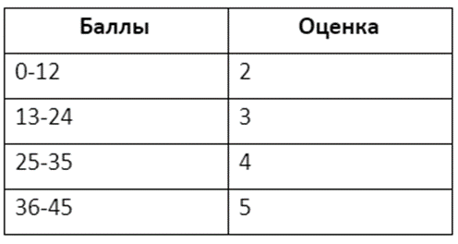
Вариант КИМ ОГЭ по биологии включает в себя 29 заданий: Часть 1 содержит 24 задания с кратким ответом Часть 2 содержит 5 заданий с развернутым ответом , выполняются на бланке №2

Slide 3
Задания №29
С развернутым ответом высокого уровня сложности, требует от экзаменуемого научно-обоснованного умения:
определять энерготраты при различной физической нагрузке;
составляя рацион питания в соответствии с условиями ситуационной задачи.
В предлагаемых заданиях экзаменуемый должен учитывать пол подростка, возраст, образ жизни и пищевые пристрастия подростка или молодого человека.

Slide 4
АЛГОРИТМ РЕШЕНИЯ ЗАДАНИЙ №29

Slide 5
В ответе должны быть: Перечень продуктов с указанием калорийности. Полный математический расчет, а не только итоговые цифры!!!

Slide 6
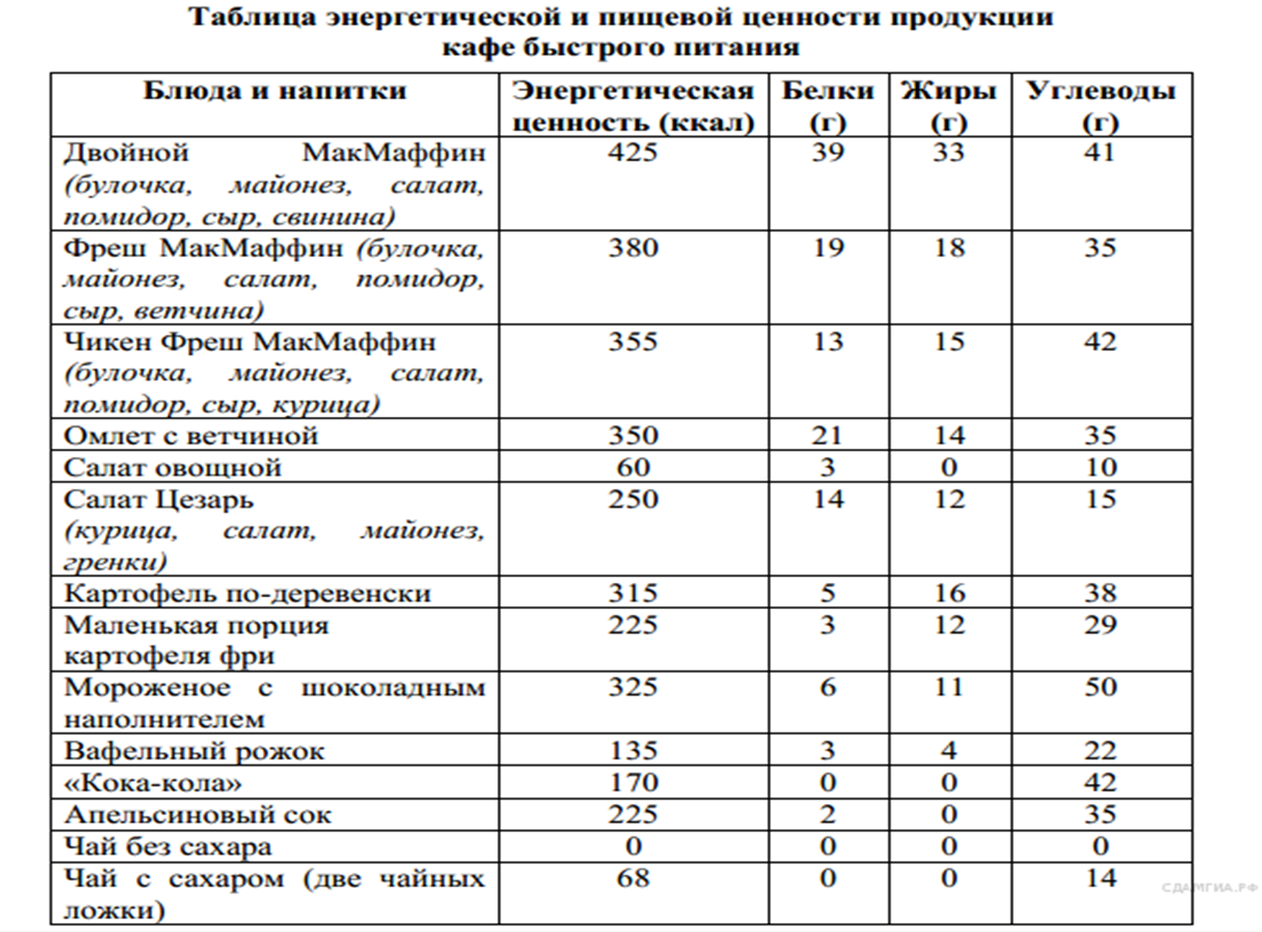

Slide 7
Таблица 2
Энергозатраты, при различных видах физической активности
Виды физической активности | Энергетическая стоимость
Прогулка – 5 км/ч; езда на велосипеде – 10 км/ч; волейбол любительский; стрельба из лука; гребля народная | 4,5 ккал/мин
Прогулка – 5,5 км/ч; езда на велосипеде – 13 км/ч; настольный теннис; большой теннис (парный) | 5,5 ккал/мин
Ритмическая гимнастика; прогулка – 6,5 км/ч; езда на велосипеде – 16 км/ч; каноэ – 6,5 км/ч; верховая езда – быстрая рысь | 6,5 ккал/мин
Роликовые коньки – 15 км/ч; прогулка – 8 км/ч; езда на велосипеде – 17,5 км/ч; бадминтон – соревнования; большой теннис – одиночный разряд; лёгкий спуск с горы на лыжах; водные лыжи | 7,5 ккал/мин
Бег трусцой; езда на велосипеде – 19 км/ч; энергичный спуск с горы на лыжах; баскетбол; хоккей с шайбой; футбол; игра с мячом в воде | 9,5 ккал/мин

Slide 11
4. Составляем меню, с учётом условий задачи
Меню | Калорийность блюд/ккал | Количество БЖУ (г)
1.Чикен Фреш Мак Маффин | 355 | 39/33/41
2. Омлет с ветчиной | 350 | 21/14/35
3. Маленькая порция картофеля | 225 | 3/12/29
4. Стакан «Кока-Колы» | 170 | 0/0/32
ИТОГО: | 1100 ккал | 63/59/137 (г)

Slide 12
Ответ:
1.Рекомендуемая калорийность ужина – 522 ккал
2. Реальная энергетическая ценность заказанных блюд – 1100 ккал
3. Количество поступивших с пищей углеводов – 137 г
4. Отношение количества поступивших с пищей углеводов к их суточной норме: 36%
375г – 100%
137г – Х %

Slide 13
15-летний Николай в зимние каникулы посетил Государственный природный заповедник «Столбы» в Красноярске. После экскурсии он поужинал в местном кафе быстрого питания. Николай заказал себе следующие блюда и напитки: Фреш МакМаффин, картофель по-деревенски и стакан «Кока-Колы». Используя данные таблиц 1, 2 и 3, определите рекомендуемую калорийность ужина, энергетическую ценность заказанных блюд, количество поступивших с пищей углеводов и отношение количества поступивших с пищей углеводов к их суточной норме.

Slide 15
1. Внимательно прочитать условие задачи, выписать возраст.
ВОЗРАСТ – 15 лет
2. По таблице «Суточные нормы питания и энергетическая потребность для детей» находим суточную энергетическую потребность для возраста 10 лет.
ЭНЕРГЕТИЧЕСКАЯ ПОТРЕБНОСТЬ – 2900 ккал
3. По таблице «Калорийность при четырёхразовом питании» найти калорийность первого завтрака – составить пропорцию.
РЕКОМЕНДУЕМАЯ КАЛОРИЙНОСТЬ УЖИНА
2900 – 100%
Х ккал – 18%
Х = 522 ккал

Slide 16
1. Составляем меню по условию задачи
Меню | Калорийность блюд/ккал | Количество углеводов/г
1. Фреш МакМаффин | 380 ккал | 35г
2. Картофель по-деревенски | 315 ккал | 38г
3. Стакан «Кока-колы» | 170 ккал | 42г
ИТОГО: | 865 ккал | 115г

Slide 17
Пётр каждый вечер бегает трусцой в течение 1,5 часа. За два часа до этого он плотно ужинает. Сегодня Пётр съел 200 г гречневой каши, 60 г сырокопченой колбасы, 50 г сыра, 25 г хлеба и чай с сахаром. Используя данные таблиц 1, и 2 ответьте на следующие вопросы.
1) Какова энергетическая ценность ужина?
2) Покроет ли калорийность ужина Петра энергетические затраты на бег?
3) Какие вещества являются наиболее энергетически ценными?

Slide 18
Виды физической активности | Энергетическая стоимость
Прогулка - 5 км/ч;езда на велосипеде - 10 км/ч; волейбол любительский; стрельба из лука; гребля на байдарке | 4,5 ккал/мин
Прогулка - 5,5 км/ч; езда на велосипеде - 13 км/ч; настольный теннис | 5,5 ккал/мин
Ритмическая гимнастика;прогулка - 6,5 км/ч; езда на велосипеде - 16 км/ч; каноэ - 6,5 км/ч; верховая езда - быстрая рысь | 6,5 ккал/мин
Роликовые коньки - 15 км/ч;прогулка - 8 км/ч; езда на велосипеде - 17,5 км/ч; бадминтон - соревнования; большой теннис - одиночный разряд; лёгкий спуск с горы на лыжах: водные лыжи | 7,5 ккал/мин
Бег трусцой;езда на велосипеде - 19 км/ч; энергичный спуск с горы на лыжах; баскетбол; хоккей с шайбой; футбол; игра с мячом в зале; колка дров | 9,5 ккал/мин

Slide 19
Блюда и напитки | Энергетическая ценность (ккал) в 100г | Белки (г) | Жиры (г) | Углеводы (г)
Геркулес | 303 | 12,8 | 6,0 | 65,4
Гречневая каша | 153 | 5,8 | 1,7 | 29,1
Овсяная каша | 115 | 4,5 | 5,0 | 13,6
Манная каша | 119 | 3,0 | 5,2 | 15,4
Макаронные изделия | 356 | 10,9 | 0,6 | 74,0
Картофель варёный | 74 | 1,7 | 0,2 | 15,8
Пшённая каша | 131 | 4,6 | 1,3 | 25,9
Варёный рис | 123 | 2,5 | 0,7 | 36,1
Суп из пакета | 333 | 10,7 | 3,3 | 51,6
Лапша быстрогоприготовления | 326 | 10,0 | 1,1 | 69,0
Говядина тушёная (вес нетто одной банки обычно 350 г) | 220 | 16,8 | 17,0 | 0,0
Шпроты в масле (вес нетто одной банки обычно 150 г) | 362 | 17,5 | 32,3 | 0,0
Колбаса сырокопчёная | 473 | 24,8 | 41,5 | 0,0
Сухари сладкие | 377 | 9,0 | 4,6 | 72,8
Сыр | 370 | 26,8 | 27,4 | 0,0
Хлеб | 235 | 8,0 | 0,9 | 50,0
Сладкое печенье | 445 | 7,5 | 16 | 68,0
Апельсиновый сок | 60 | 0,7 | 0,1 | 13,2
Чай без сахара | 0 | 0,0 | 0,0 | 0,0
Чай с сахаром (две чайных ложки) | 68 | 0,0 | 0,0 | 14,0

Slide 20
Решение:
1. Энергетическая ценность ужина рассчитывается как сумма энергетических ценностей каждого из блюд: 153 · 2 + 473 · 0,6 + 370 · 0,5 + 235 · 0,25 + 68 = 306+283,8+185+58,75+68 = 901,55 ккал.
2. Энергетические затраты Петра на бег составляют 9,5 ккал/мин · 90мин = 855 ккал. Калорийность ужина (901,55 ккал) больше чем затраты на бег (855 ккал).
3. Наиболее энергетически ценными веществами являются жиры. При окислении 1 г жира выделяется 9,3 ккал.

Slide 21
Студенка института физкультуры Марина занимается конным спортом. Каждый день после института она занимается верховой ездой по 95 минут. После тренировки девушка заходит перекусить в ресторан быстрого питания. Используя данные таблицы 1 и 2, ответьте на вопросы.
1) Может ли Марина заказать Чикен Фреш Маффин, вафельный рожок и апельсиновый сок, чтобы не превысить затраты на тренировку?
2) Какое максимальное количество белков может содержать обед Марины, состоящий из трёх блюд и напитка?
3) На какие мономеры распадаются белки перед всасыванием в пищеварительном тракте?

Slide 23
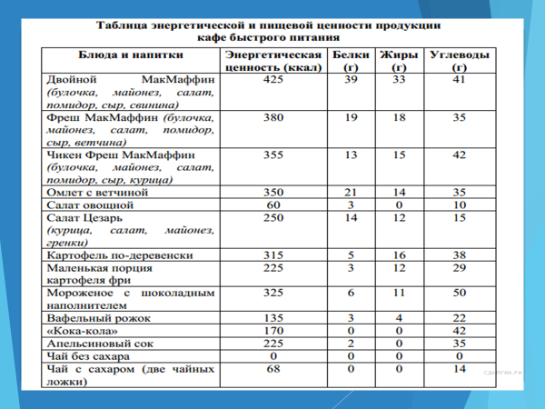

Slide 24
1) Затраты на тренировку Марины составляют 6,5 ккал/мин · 95 мин = 617,5 ккал.
Если Марина закажет Чикен Фреш Маффин, вафельный рожок и апельсиновый сок, то количество килокалорий в обеде будет 355 ккал + 135 ккал + 225 ккал = 715 ккал, что больше чем затраты на тренировку.
2) Максимальное количество белков обеда Марины будет содержать, если она закажет Двойной МакМаффин, омлет с ветчиной, Фреш МакМаффин и апельсиновый сок, и суммарно будет равно 39 г + 21 г + 19 г + 2 г = 81 г.
3) Перед всасыванием в пищеварительном тракте белки расщепляются на аминокислоты. Все белки состоят из 20 аминокислоты, которые соединены между собой пептидными связями.

Slide 27
ЗАДАНИЯ №28
- находить нужную информацию, представленную в таблицах;
- проводить анализ имеющихся статистических данных, находить явные и скрытые связи между представленными показателями, строить на основании сравнений статистических данных собственные умозаключения;
- отвечать на поставленные вопросы, опираясь на имеющуюся статистику, представленную в таблицах;
- соотносить собственные фактические знания с информацией, полученной из предложенных таблиц.

Slide 28
Пользуясь таблицей «Расстояние, которое может пройти человек по пустыне» и знаниями из области биологии, ответьте на следующие вопросы.
Расстояние, которое может пройти человек по пустыне
1) Сколько километров может пройти человек по пустыне, если температура воздуха составляет 26°C, а запас воды у путника — 10 л?
2) Часто в пустыне путники находят водоёмы с солёной водой. Почему потребление такой воды опасно для жизни человека?
Температура, °C | Расстояние, км, при запасе воды
 | 0 л | 4 л | 10 л
26 | 70 | 110 | 160 | +
32 | 30 | 60 | 80
49 | 10 | 20 | 30

Slide 29
Правильный ответ должен содержать следующие элементы:
1) 160 км.
2) Соленая вода по своему химическому составу отличается от внутренней среды организма человека. В результате нарушается гомеостаз.
3) организм пытается восстановить гомеостаз, удаляя избыток поступивших солей в виде мочи, а на это требуется больше воды, чем её поступило. В результате обезвоживание нарастает еще быстрее.

Slide 30
Пользуясь таблицей «Содержание соланина в различных сортах картофеля» и знаниями из области биологии, ответьте на следующие вопросы.
Содержание соланина в различных сортах картофеля
Сорт | Глазок | Мякоть клубня | Ягода | Листья | Стебель
Детскосельский | 4 | 0,2 | 7,5 | 4,5 | 9
Синеглазка | 5 | 0,1 | 9 | 6 | 7
Чугунка | 4 | 0,2 | 8,5 | 5,5 | 9,5
Скала | 1 | 0,4 | 6,8 | 4,8 | 11,2
Золушка | 3 | 0,3 | 8 | 7,5 | 8
Ранняя роза | 3 | 0,1 | 4 | 4,6 | 8,9

Slide 31
Правильный ответ должен содержать следующие элементы:
1) Наибольшее количество соланина накапливается в стеблях, листьях и ягодах.
2) В глазках клубня картофеля соланин накапливается в большем количестве.
3) Соланин — это яд, который вызывает отравление человека. Массовые отравления соланином препятствовали распространению картофеля в России.

Slide 32
Спасибо за внимание!
Зонова Наталья Борисовна, учитель высшей категории «Сургутская технологическая школа»
zonova.1967w@mail.ru

